Slide 1
JAVA
*재귀 호출(메소드)
*메소드 오버로딩
*오버라이딩

Slide 2
재귀 호출이란?
한 메소드 안에서 메소드 자기 자신을 다시 호출하는 것
장점
반복적인 작업 또는 복잡한 반복문을 사용하는 메소드의 코드를 간소화
(가독성이 좋아짐)
단점
반복적인 메소드의 호출로 인해 효율이 떨어짐

Slide 3
팩토리얼
f(x)=x*f(x-1)
반복문 이용
public class factorial {
public static void main(String[] args) {
int n = 5, i=1;
int fac = 1;
for (i=n;i>1;i--) {
fac = fac * i;
}
System.out.print(n + "!= " + fac);
}
}

Slide 4
팩토리얼
f(x)=x*f(x-1)
재귀호출 이용
public class factorial {
public static void main(String[] args) {
int n = 5, i=1;
System.out.print(n + "!= " + Factorial(n));
}
}
static int Factorial(int n) {
int fac=1;
if(n!=1) {
fac=n*Factorial(n-1);
}
else {
fac=1;
}
return fac;
}

Slide 5
메소드 오버로딩이란?
하나의 클래스 안에 같은 이름의 메소드를 여러 개 정의 하는 것
같은 일을 하지만 매개변수가 다른 경우에 사용
장점
메소드의 이름을 짧게 줄여주는 효과
오류의 가능성을 줄여줌
메소드의 이름을 짓는 고민을 덜어줌

Slide 6
메소드 오버로딩의 조건
메소드의 이름이 같아야 한다.
매개변수의 개수 또는 타입이 달라야 한다.
매개변수는 같고 리턴 타입만 다른 경우는 오버로딩이
성립하지 않는다.
위의 조건을 만족시키지 않으면 메소드가 중복정의 된 것으로
간주되어 컴파일 에러 발생!!

Slide 7
오버로딩 예시
출력
두 수의 합
void println ();
void println (boolean a);
void println (char a);
void println (char [] a);
void println (double a);
void println (float a);
void println (int a);
void println (long a);
void println (Object a);
void println (String a);
같은 이름의 메소드
같은 역할을 수행하는 메소드
다른 매개변수
int sum(int a, int b);
double sum(double a, double b);
float sum(float a, float b);
long sum(long a, long b);
올바른 오버로딩의 예시
int sum(int a, int b);
double sum(double c, double d);
float sum(float e, float f);
long sum(long g, long h);
잘못된 오버로딩의 예시
매개변수의 이름이 다른 것은 오버로딩 X

Slide 8
오버라이딩이란?
슈퍼 클래스의 메소드를 상속 받은 서브 클래스 내에서
상속 받은 메소드의 내용을 재정의 하는 것(덮어쓰기)
class Point{
int x;
int y;
String getLocation(){
return “x:” + x + ”y:” + y;
}
}
class Point3D extends Point{
int z;
String getLocation(){
return “x:” + x + ”y:” + y + “z:” + z;
}
}
class Point3D extends Point{
int z;
String getLocation(){
return “x:” + x + ”y:” + y + “z:” + z;
}
}

Slide 9
오버라이딩의 조건
서브 클래스에서 오버라이딩하는 메소드는 슈퍼 클래스의 메소드와
선언부(이름, 매개변수, 리턴 타입)가 같아야 한다.
접근 제한자를 좁은 범위로 변경 할 수 없다.
(슈퍼클래스가 protected면 서브 클래스는 protected나 public만 가능)
슈퍼클래스보다 많은 수의 예외를 선언 할 수 없다.

Slide 10
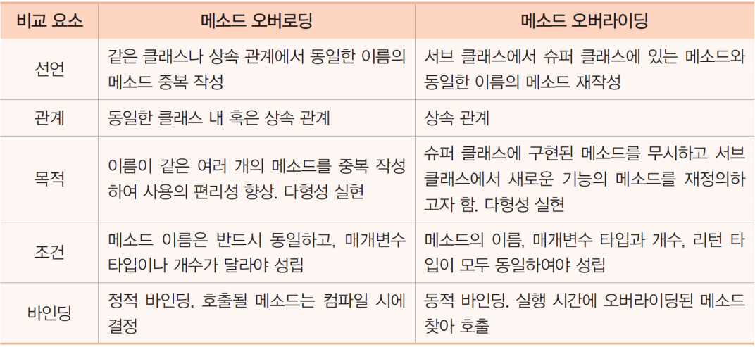
오버로딩 Vs 오버라이딩

